Slide 1
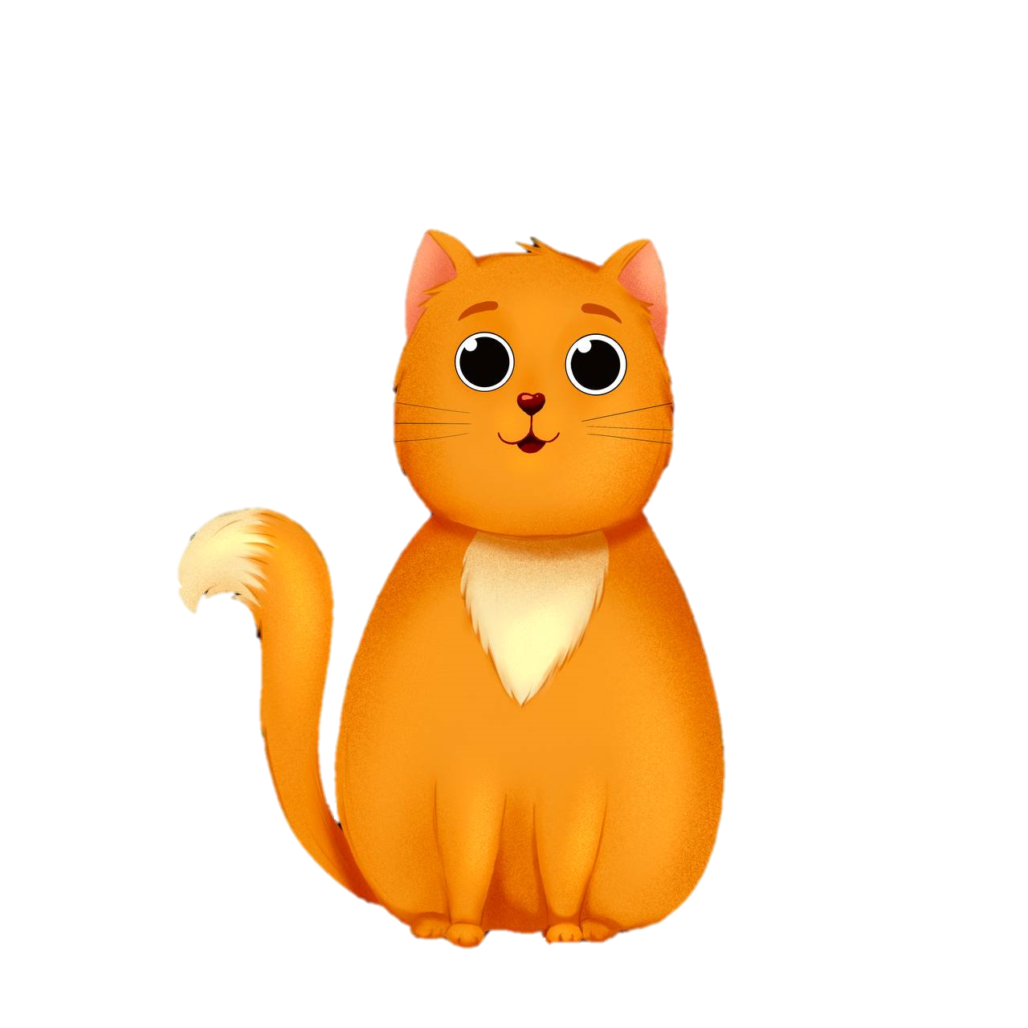
КОТОслова

Slide 2
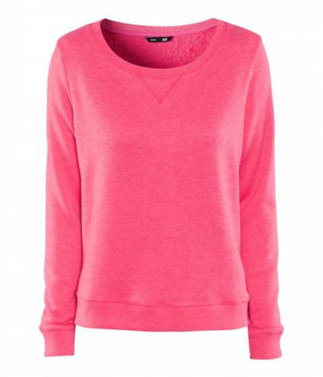
1. Этот КОТ из фланели сшит.
К | О |  | Т
Ф
А

Slide 3
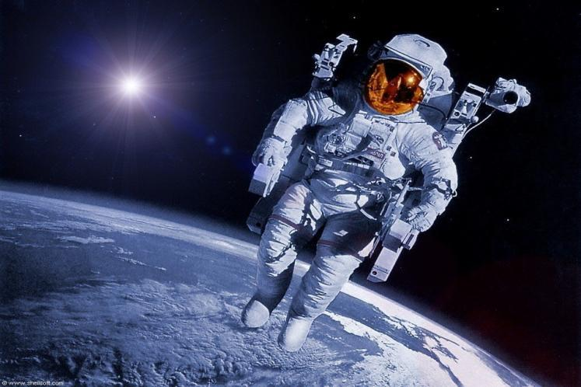
2. Этот КОТ на Луну спешит.
К | О
С
М
О
Н
А
В
Т

Slide 4
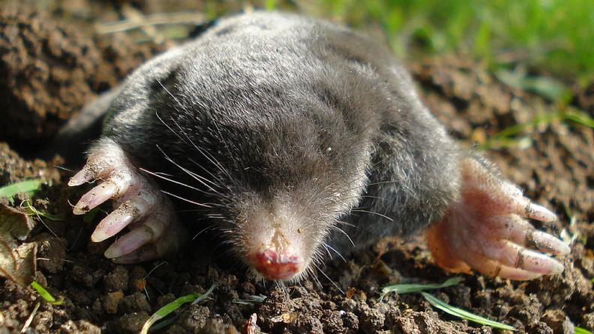
3. Этот КОТ из подземных мест.
К |  | О | Т
Р

Slide 5
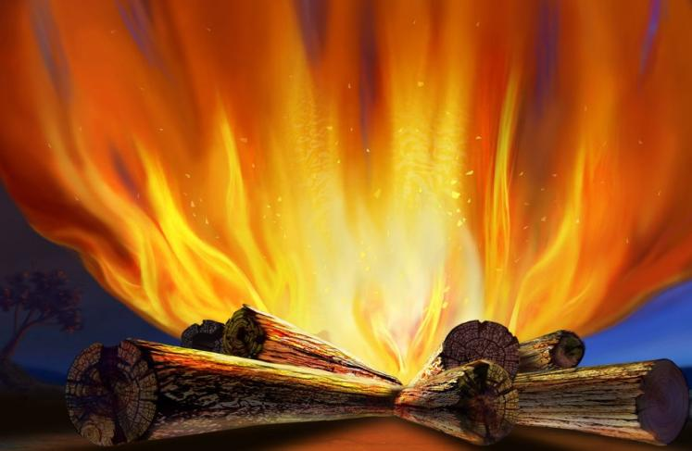
4.Этот КОТ хворостинки ест.
К | О |  | Т
С
Ё
Р

Slide 6
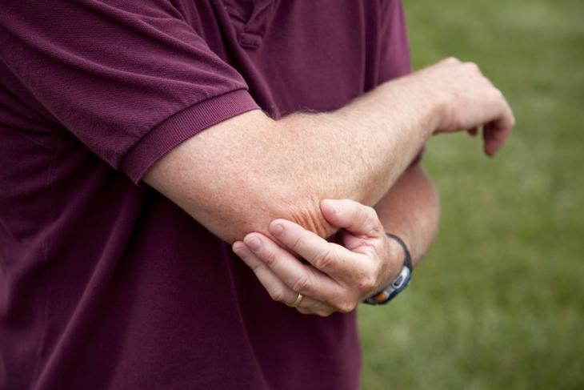
5. Этот КОТ в рукаве живёт.
 |  | К | О | Т
Л
О
Ь

Slide 7
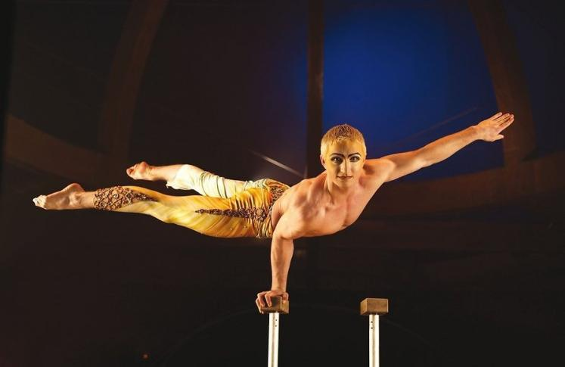
6. Этот кот на руках идёт.
 | К |  | О
А
Р
Б
А
Т

Slide 8
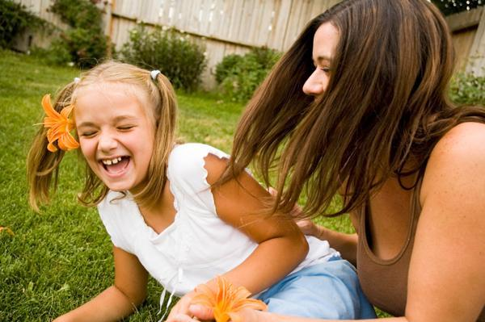
7.Этот КОТ вызывает смех.
 |  | К | О | Т
Щ
Е
К
А

Slide 9
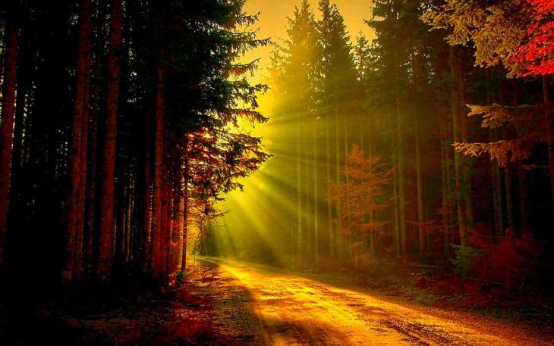
8. Этот КОТ восхищает всех.
К |  |  |  | О | Т
Р
А
С
А

Slide 10
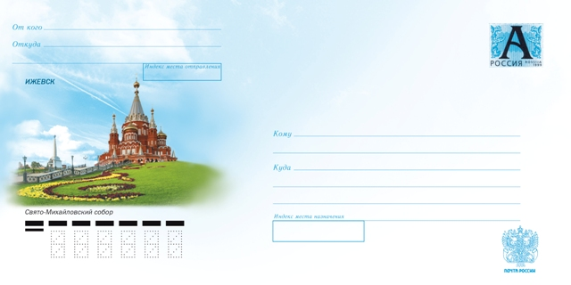
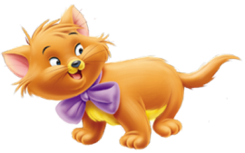
9. Этот КОТ проглотил письмо:
Сбоку – слова, на плече – клеймо.
К | О
Н
В
Е
Р
Т

Slide 11

Молодцы!

